Slide 1
PSYCHOPATHOLOGIE
DES
GRANDS HOMMES
Patrick Lemoine

Slide 2
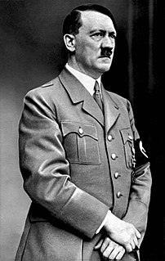

Slide 3
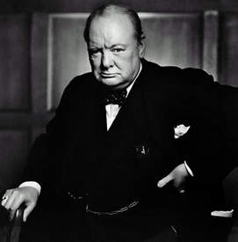
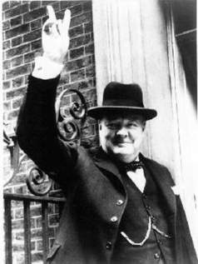

Slide 4
LA GRANDE CATHERINE

Slide 5
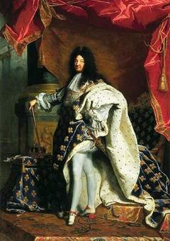

Slide 6
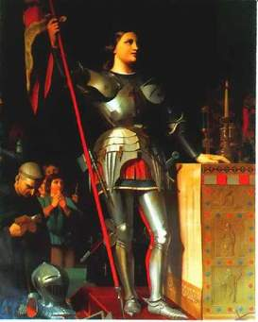

Slide 7
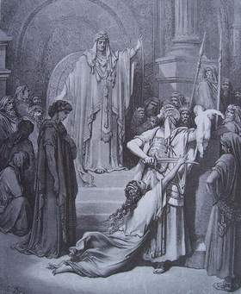

Slide 8
LE PEUPLE AIME-T-IL LES PRINCES « DIFFÉRENTS » ?
LES FRAGILITÉS PSYCHIQUES PRÉDISPOSENT-ELLES AU POUVOIR ?
EST-CE LE POUVOIR QUI REND FOU ?

Slide 10
























DÉCLARATION D’INTÉRÊTS
Robert LAFFONT
Armand COLIN
Odile JACOB
FLAMMARION
LAVOISIER
MARABOUT
POCKET
In Press
LAROUSSE
HUMENSIS

